Slide 1
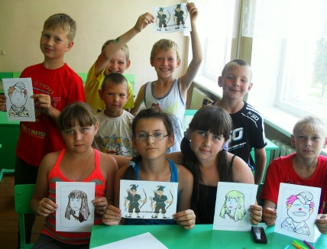
МОУ СОШ № 13 г. Нерюнгри РС Муллахметова Г.П.

Slide 2


Slide 3
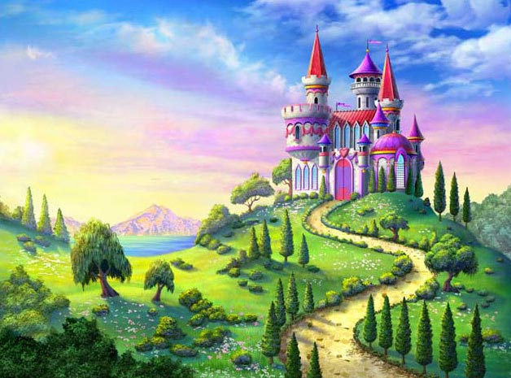
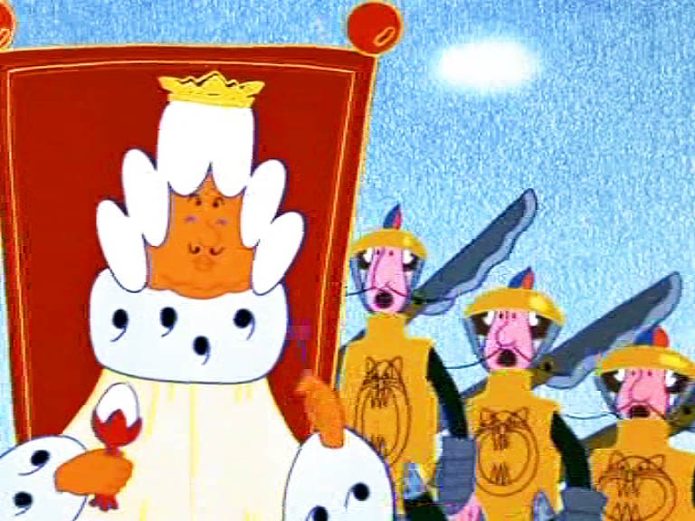
Работа в парах

Slide 4
1. 10 центов 2. Звездочёт, мельник 3. 32 4. Лос-Анджелес 5. Чуковский 6. Июль 7. Лишнего героя нет 8. Горячая вода, холодная, горячее молоко 9. оранжевый, жёлтый, зелёный 10. Овен, Телец, Близнецы, Рак 11. Да, так: Заяц, Волк, Медведь

Slide 5
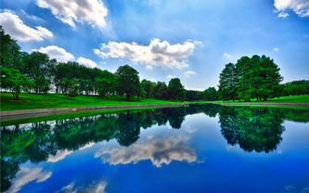
Работа в группах

Slide 6
 |  |  |  |  |  |  |  | 1м
 |  |  |  |  |  | 2 |  | Ы |  | 3
 |  |  | 5 |  |  | П |  | Ш |  | К
4 | К | О | Л | О | К | О | Л | Ь | Ч | И | К
6м | О | Р | О | З |  | Л |  |  |  | Т
 | Р |  | Ш |  | 7Л | Е | Т | О
8К | О | М | А | Р
9 | В | О | Д | А
 | А |  | Ь

Slide 7
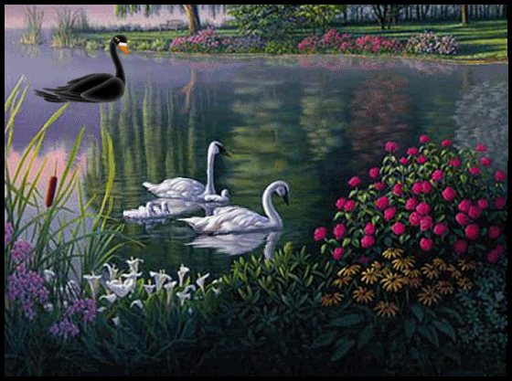

Slide 8
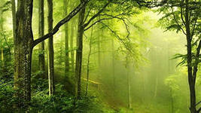

Slide 9
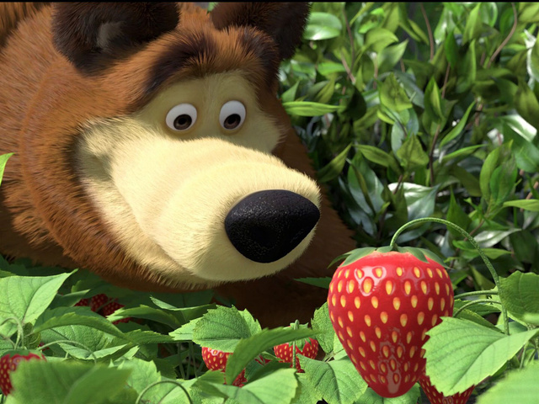
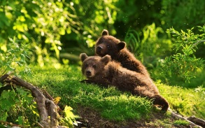
Блиц-опрос

Slide 10
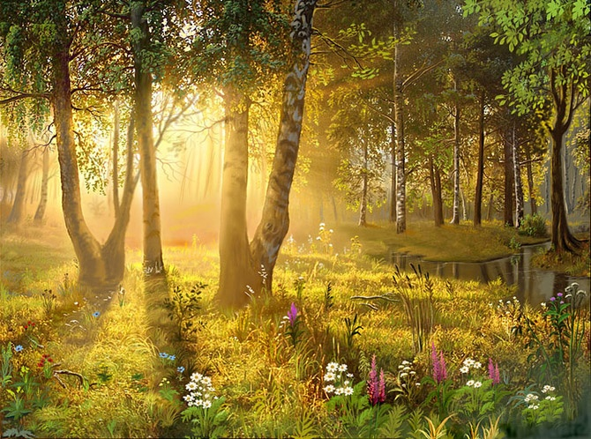

Slide 11
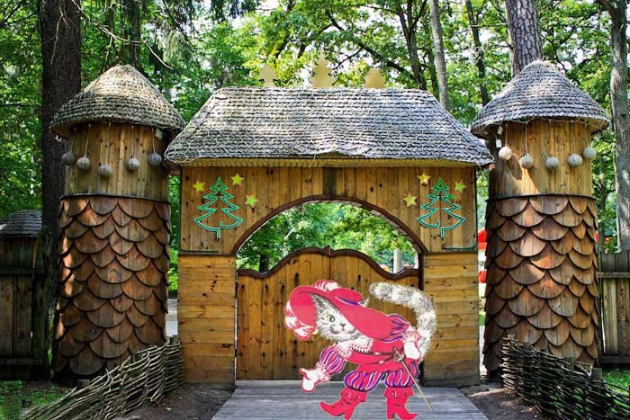
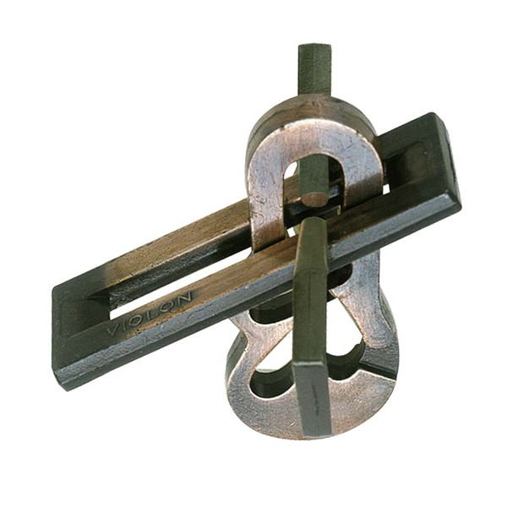

Slide 12
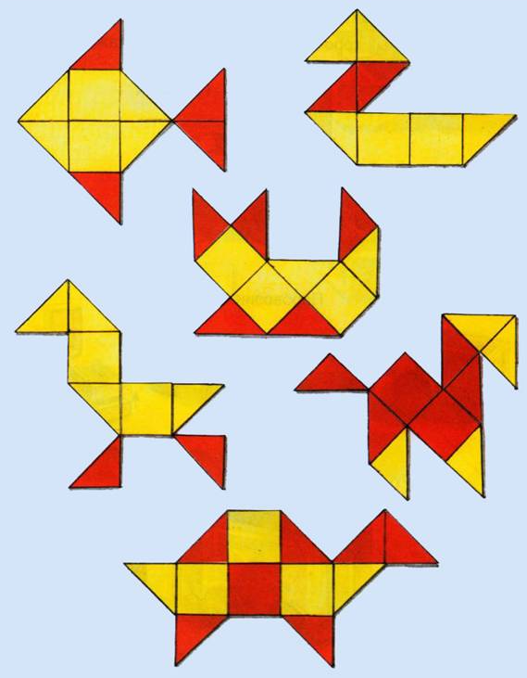


Slide 13
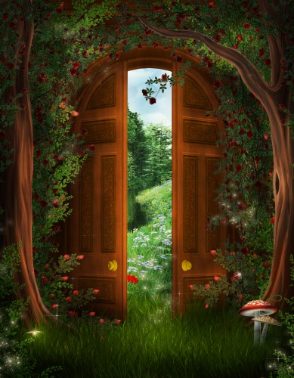

Slide 14
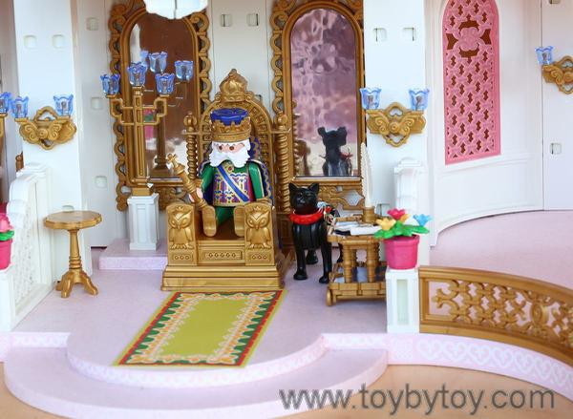

Slide 15
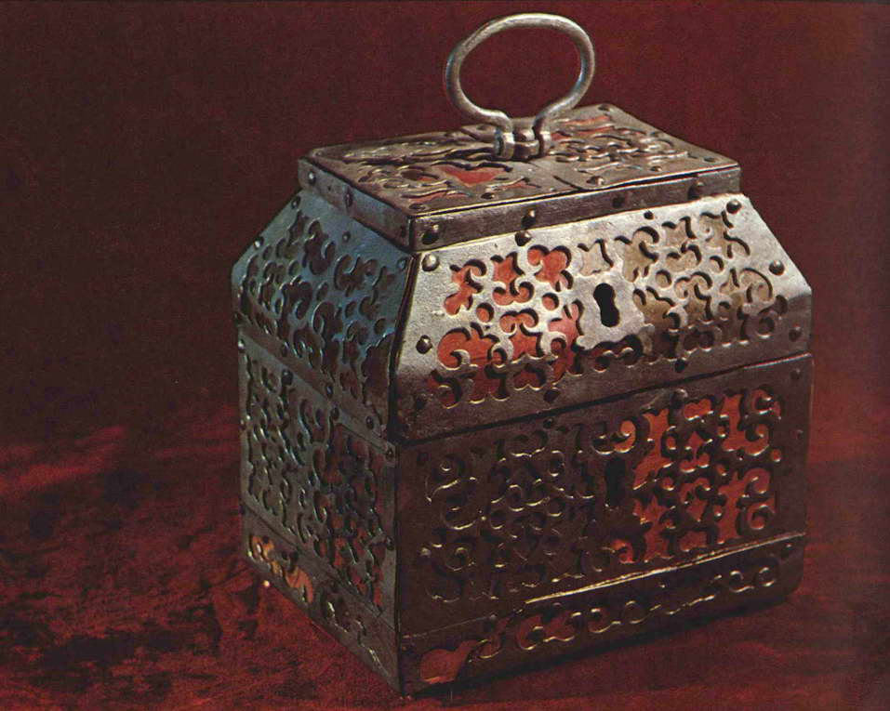

Slide 16
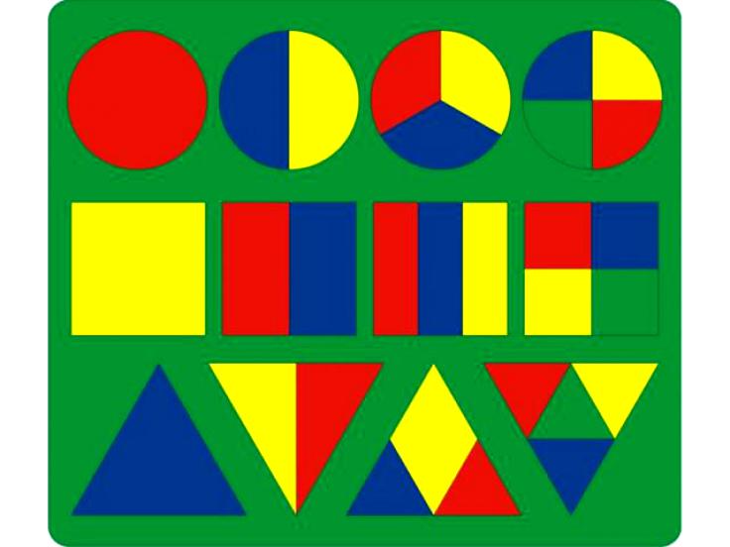

Slide 17
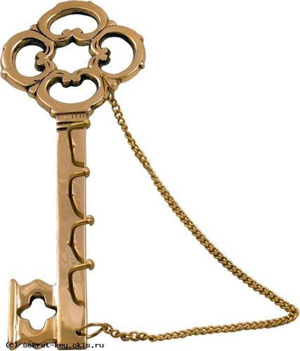

Slide 18

Пусть все длинные дороги станут краткими,
Каменистые тропинки будут гладкими,
Роднички пускай тебя встречают полными,
Пусть в пути тебя минуют грозы-молнии.
И попутчик у тебя пусть будет умница,
И желанья и мечты твои пусть сбудутся!

